Slide 1
Benvenuti
Parte 1
Cause del mal di schiena e approcci preventivi
Impulso teorico e riflessioni su un approccio olistico

Slide 2
Chi sono io?
Nadine Nguyen
Dell'azienda PhysioSynergie
Insegnante abilitata e qualificata di sport e ginnastica
30 anni
Insegnante di educazione fisica a tempo pieno in una scuola comprensiva

Slide 3
Dare l'impulso
Dare una scossa alle vecchie idee
Trovare nuovi spunti di riflessione
Sollevare quesiti
Trovare spunti risolutivi
orientati al curriculum

Slide 4
Cinestetica
La cinestetica è lo studio del movimento e della percezione che ne consegue – è la dottrina della sensazione dei movimenti. "
– Frank Hatch, Lenny Maietta (2003)

Slide 5
Studio della percezione dei movimenti sensazione dei movimenti
Osservare
Sodalizzare
Avvertire
Esperire
Empatia
Aiutare

Slide 6
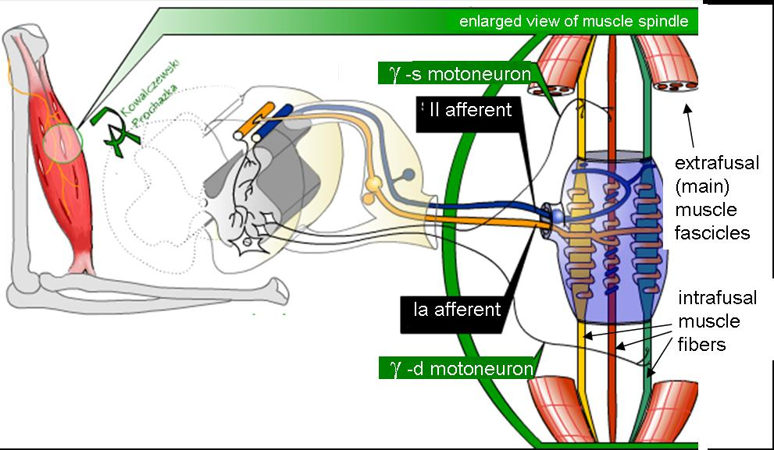
Cosa succede?

Slide 7
Anche i processi vitali inconsapevoli come la respirazione, la digestione e la circolazione sono legati al movimento e vengono regolati attraverso di esso.
Ciò significa che l'efficienza dei processi interni è direttamente imputabile alla qualità del movimento nella vita quotidiana.
Inconscio Stato d'animo? Psiche? Abitudini?
Respirazione Agitazione? Salute?
Digestione Pause? Orari di lavoro?
Circolazione Costituzione generale
      Qualità del movimento???
      Sappiamo sempre quello che facciamo?

Slide 8
Insegnamento di
Feldenkrais
Esercizio come impulso

Slide 9
Cosa ne otteniamo
???
Fare
Avvertire
Percepire
Prendere consapevolezza
Modificare
Attenersi
Forse anche una nuova e migliore percezione?

Slide 10
Sistema concettuale cinestetico
Interazione e comunicazione
Cooperazione
Linguaggio del corpo
Anatomia funzionale
Che cosa posso mettere in pratica
Eventuali disturbi
Movimento umano
Di cosa ho bisogno
Cosa posso fare
Sforzo
Funzioni umane
Ambiente adeguato
Psiche
Da parte del paziente e di chi fornisce assistenza
Movimento controllato dall'interno
Mezzi ausiliari
Psiche, benessere

Slide 11
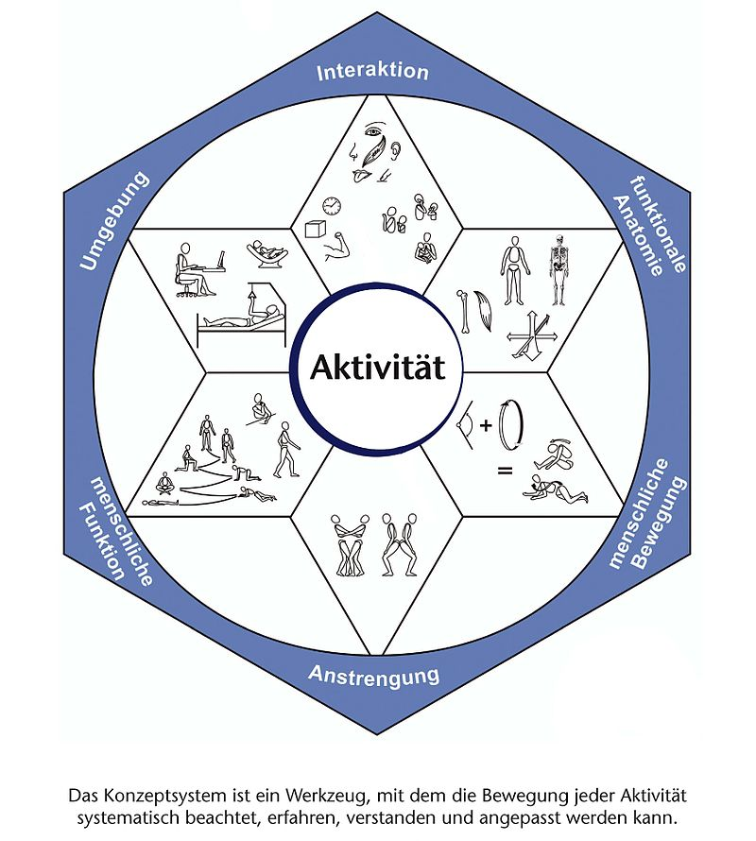
Sistema concettuale

Slide 12
Alcune applicazioni del sistema conettuale
Ad esempio: ???

